Slide 1
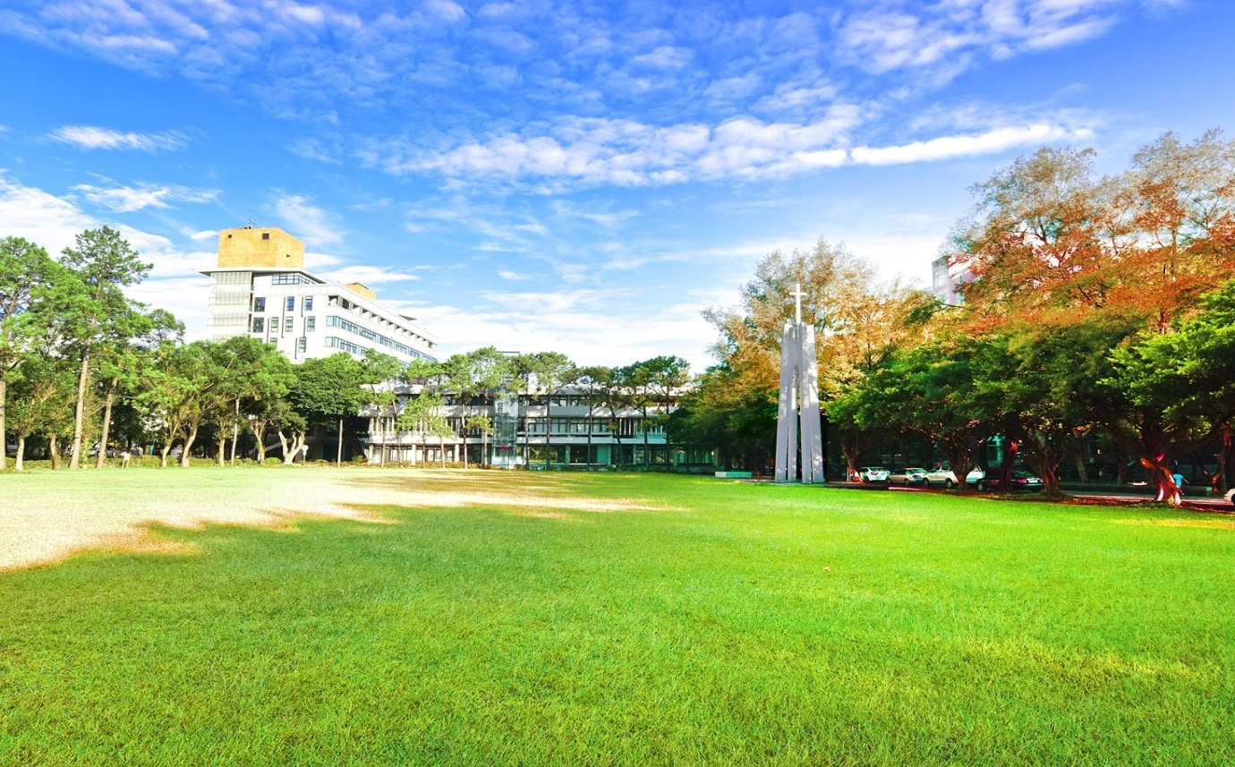
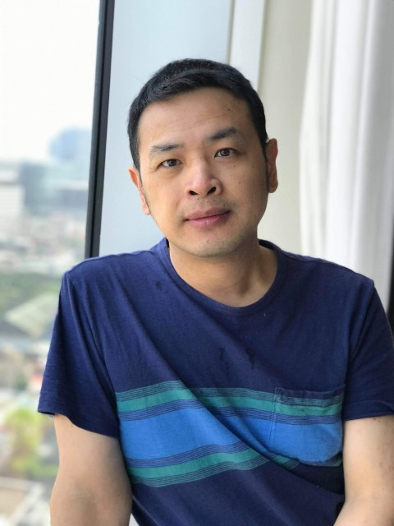
賀！
本系王琳麒教授
榮登2022年Research.com
全台前30名
最佳環境科學家榜

Slide 2
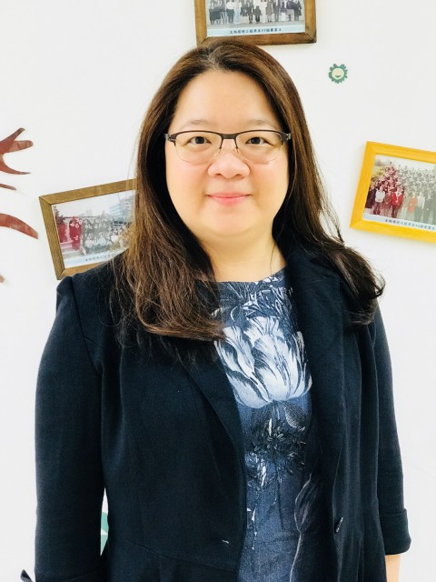
賀！
本系王玉純教授
榮獲中原大學
114年度
「建教合作績優教師」

Slide 3
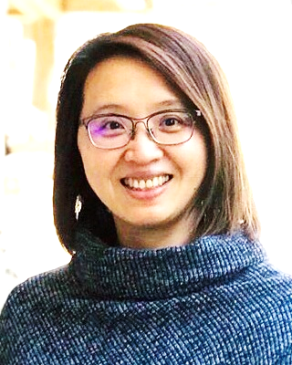
賀！
本系王雅玢教授
榮獲中原大學
114年度
「建教合作卓越教師」

Slide 4
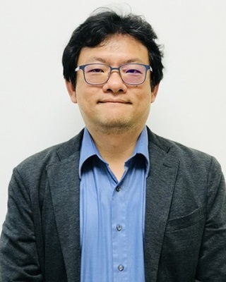
賀！
本系游勝傑教授
榮獲中原大學
114年度
「建教合作績優教師」

Slide 5
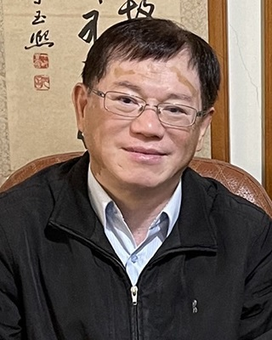
賀！
本系張添晉講座教授
榮獲中原大學
114年度
「建教合作績優教師」

Slide 6
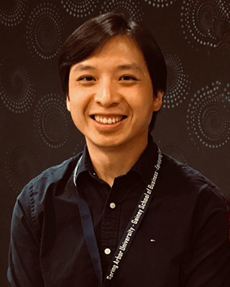
賀！
本系江政傑副教授
榮獲中原大學
114年度
「建教合作績優教師」

